Slide 2
معرفی توتال استيشن‌های سری
TPS400

Slide 3
عناوین
ويژگي هاي سري TPS400
ويژگي هاي سخت افزاري
ويژگي هاي نرم افزاري
نرم افزار تخليه اطلاعات Survey Office
لوازم جانبي

Slide 4
ويژگي‌هاي سري TPS400

Slide 5
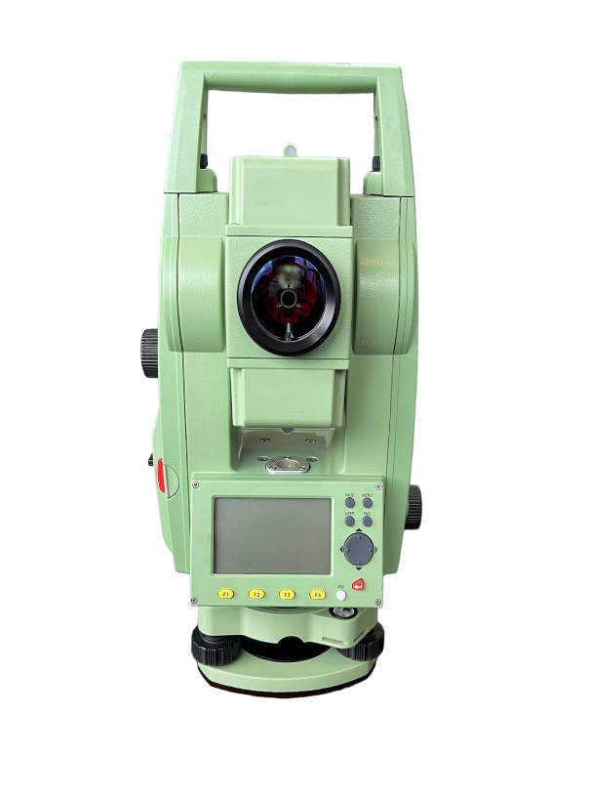
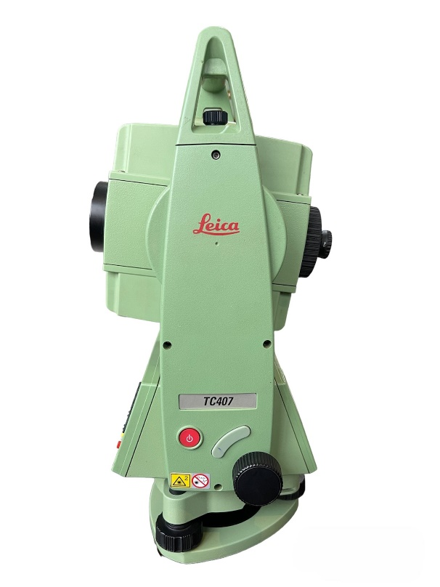
ويژگي‌هاي سري TPS400
TPS 400 سری
سري جديد براي اجراي عمليات نقشه برداري ساختماني وكاربردهاي نقشه برداري عمومي طراحي شده است .
مبناي طراحي اين سري تشابه ساختار اصلي با سري هاي TPS300,700 مي باشد .
كيبورد جديد و محيط نرم افزاري كاملا"‌ جديد با امكان يادگيري ساده و كاربرد كامل
جريان كاري و منوهاي ساده و محيطي همانند ساير ابزارهاي الكترونيكي
صفحه نمايش بزرگ و با Resolution بالا

Slide 6
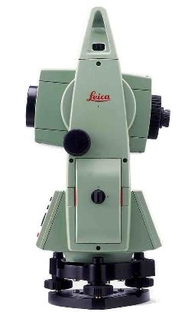
ويژگيهاي سري TPS400
مدل های موجود
دقت زاویه ای
طولیاب معمولی
طولیاب لیزری
برد 170 متر
3 “
TC403
TCR403
5 “
TC405
TCR405
7 “
TC407
TCR407
TC(R) 407
(7 seconds)

Slide 7
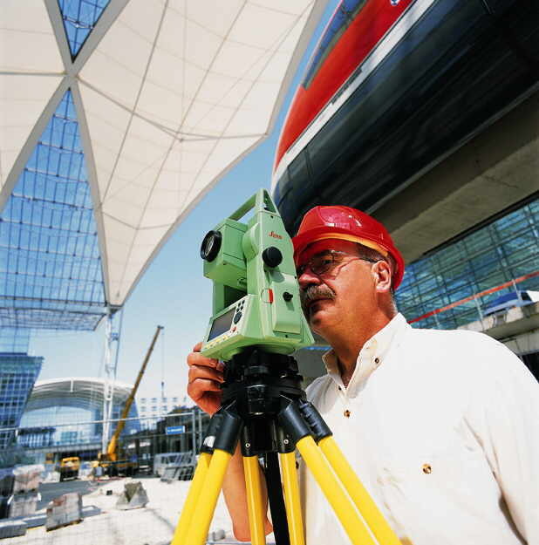
ويژگيهاي سخت افزاري

Slide 8
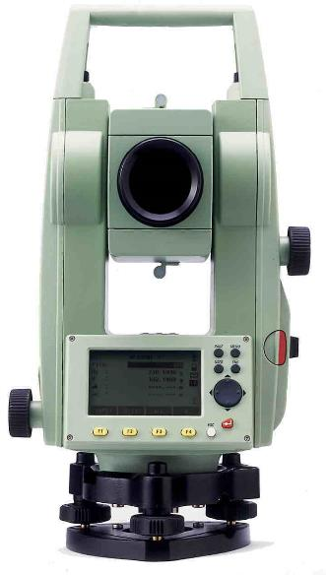
ويژگيهاي سخت افزاري
نمای کلی
دستگيره قابل جداشدن
حافظه داخلي با قابليت ذخيره 000ر10 برداشت
طولياب در دو مدل IR , RL
حركت بطئي بي نهايت
كليد روشن و خاموش كناری
باطري هاي استاندارد
كليد ماشه برای تسریع برداشت
كليدهاي حركتي
صفحه نمايش بزرگ با رزولوشن بالا
كمپانساتور دو محوره
كليدهاي F1 تا F4 با عملكرد متغير
پورت ارتباط با كامپيوتر
امكان استفاده بصورت دو طرف كيبورد

Slide 9
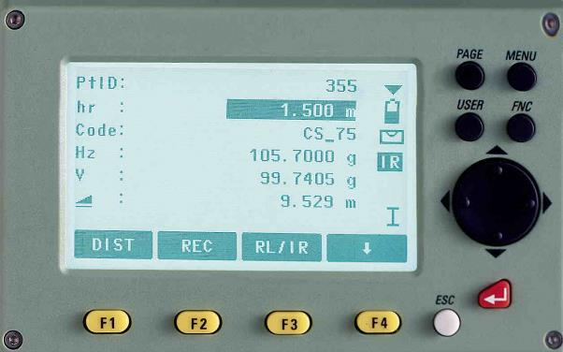
ويژگيهاي سخت افزاري
MMI - Man Machine Interface
نماي كلي از محيط ارتباط دستگاه و كاربر
كليدهاي ثابت براي دسترسي سريع به منوها
كليدهاي حركتي
كليد Enter
كليدهاي توابع با كاربردهاي مختلف درمنوهاي مختلف
كليد Esc جهت برگشت به منوهاي قبلي

Slide 10
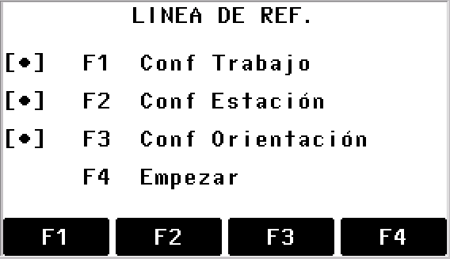
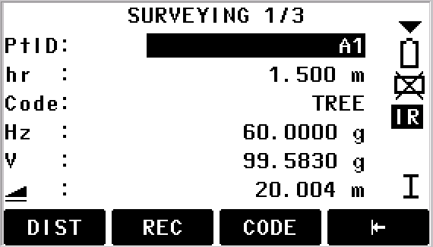
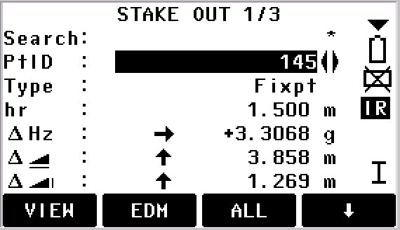
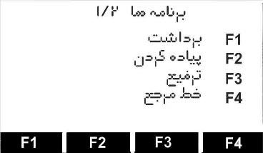
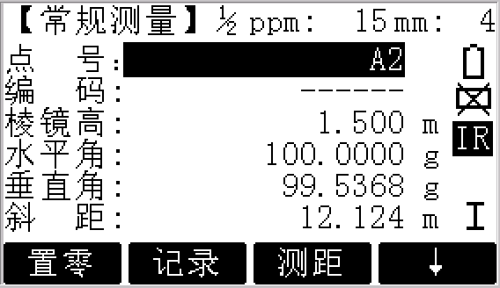
ويژگيهاي سخت افزاري
صفحه نمايش با ويژگي خاص خود
يكي از اصول طراحي و معرفي سري 400 برخورداري از صفحه نمايش مناسب جهت نصب زبانهاي مختلف و استفاده در شرايط نوري متنوع مي باشد – در دماي پائين محيط مي توان گرم كن صفحه نمايش را روشن كرد تا زير شيشه صفحه بخار آب مزاحم ديد كاربر نشود
صفحه نمايش قابليت تغيير زبان را نيز دارد و با همكاري انجام گرفته شده بين شركت لايكا و شركت ژئوبايت اين دستگاه با منوي فارسي قابل ارائه است . در ترجمه عناوين منوها از كلمات و جملات آشنا در حرفه نقشه برداري استفاده شده است .

Slide 11
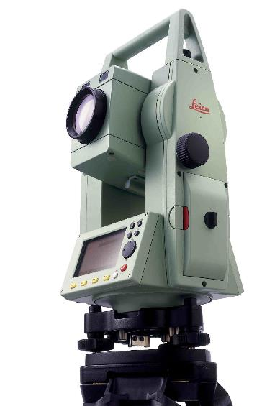
ويژگيهاي سخت افزاري
ویژگیهای طولیاب الکترونیکی دستگاه
v طولياب مادون قرمز ( IR )‌با هم محور با محور ديدگاني
دقت طوليابي 2mm+2ppm
سرعت اندازه گيري كمتر از 05/0 ثانيه در حالت fast
برد اندازه گيري تا 3500 متر با تك منشور و 7000 متر با 3 منشور
v طولياب ليزري ( RL) بدون نياز به رفلكتور هم محور با محور ديدگاني
دقت طوليابي 3mm+2ppm
سرعت اندازه گيري 1 ثانيه در حالت Tracking
برد فاصله يابي 80 متر براي سري معمولي و 170 متر براي سري power
برد فاصله يابي با استفاده از تك منسور تا 5400 متر

Slide 12
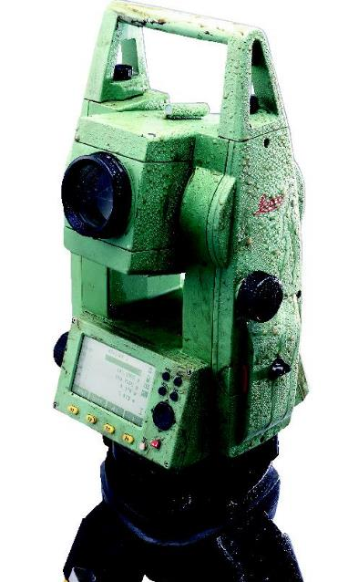
ويژگيهاي سخت افزاري
ساير ويژگيهاي فني
- كمپانساتور دو محوره دقيق با عملكرد منحصر به خود
- شاقول ليزري دقيق با روشنايي قابل تغيير در شرايط نوري متفاوت
- پيچهاي حركتي افقي و قائم بي نهايت و بدون قفل لمب
- كليد Tracker (‌ماشه )‌ قابل تعريف براي انجام برداشت یا ‌برداشت و ثبت.
- استفاده از باطري Camcoder مشابه استاندارد باطري هاي دوربين هاي فيلم برداري
- استاندارد محيطي IP54 مقام در برابر بارش باران و گرد و غبار محيطي

Slide 13
ويژگيهاي نرم افزاري
Surveying
برداشت
Stake Out
پیاده کردن
Free Station
ترفیع
Tie Distance
خط اتصال
Remote Height
نقطه دوردست
Reference Line
خط مرجع
Area
مساحت
Functions
توابع

Slide 14
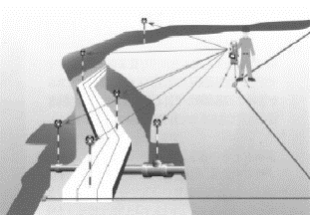
ويژگيهاي نرم افزاري
برنامه برداشت
منطق طراحي برنامه ها و قرارگرفتن توابع در منوها بر اساس سادگي كار با دستگاه بوده است بعنوان مثال پس از ورود به برنامه برداشت به ترتيب مرحله تعريف پروژه ، تعريف ايستگاه استقرار ، تعريف نقطه توجيه انجام شده و عمليات برداشت آغاز مي شود . گذار اين روند به سادگي گذر از مراحل نصب يك برنامه در محيط ويندوز مي باشد و نيازي به آموزش يا به خاطر سپردن مراحل ندارد .
همزمان با عمليات برداشت بصورت همزمان محاسبات مربوط به طول افق ، طول مايل ، اختلاف ارتفاع و ... انجام شده و روي صفحه نمايش داده مي شود .
- در سري TPS400 مي توان 000ر10 نقطه برداشت را در 16 پروژه (‌JOB )‌ جداگانه ذخيره كرد .
- براي هر نقطه مي توان كد نقطه را وارد كرده و يا از ليست كدها انتخاب كرد

Slide 15
ويژگيهاي نرم افزاري
برنامه پیاده کردن
v مي توان نقاط و مختصات مربوطه را در حافظه دستگاه ذخيره كرده و با برنامه Stack out به سه روش 1- قطبي 2- كارتزين 3- ارتوگونال پياده كرد .
v نقاط را مي توان از حافظه فراخواني كرده و يا مختصات را بصورت دستي وارد توتال كرد .
و يا حتي با وارد كردن ژيزمان و فاصله نقاط مورد نياز را پياده كرد . فلش هاي روي صفحه نمايش جهت حركت براي رسيدن به موقعيت مورد نظر را تسهيل مي كند .

Slide 16
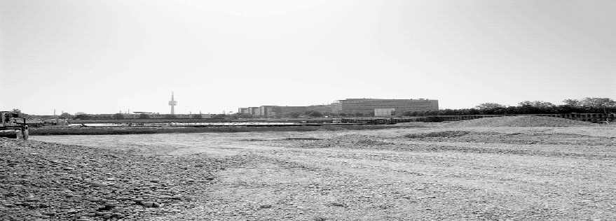
ويژگيهاي نرم افزاري
برنامه ترفیع
تعيين مختصات ايستگاه نامشخص با قرائت مختصات حداقل 3 نقطه معلوم .
در تعيين مختصات مي توان از قرائت 2 تا 5 نقطه استفاده كرد .
امكان قرائت معمولي و بصورت كوپل
مي توان تركيبي از طول و زاويه را قرائت نموده و محاسبه مختصات مجهول را انجام داد .
نمايش و ذخيره درجه آزادي و انحراف معيار قرائت ها

Slide 17
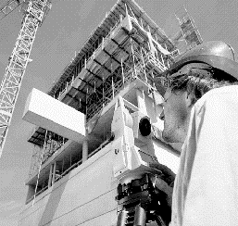
ويژگيهاي نرم افزاري
برنامه خط اتصال
محاسبه شيب ، فاصله افق و اختلاف ارتفاع بين دو نقطه خارج از ايستگاه
از دو روش شعاعي و پليگوني مي توان براي قرائت فواصل و زواياي بين نقاط استفاده كرد .
نقاط را مي توان اندازه گيري كرده و يا از حافظه فراخواني كرد .
ذخيره مشاهدات و نتايج
d

Slide 18
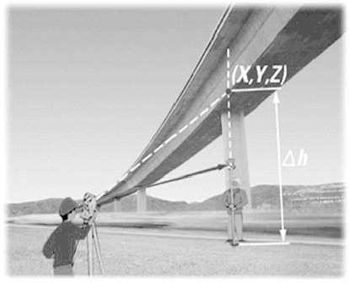
ويژگيهاي نرم افزاري
برنامه نقطه دوردست
تعيين ارتفاع نقاط دور از دسترس
اندازه گيري نامحدود براي ارتفاع نقاط
محاسبه ارتفاع مطلق و نسبي
- ذخيره نتايج

Slide 19
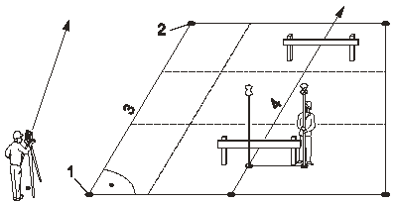
ويژگيهاي نرم افزاري
برنامه خط مرجع
- تعريف خط مرجع و تعيين فاصله نقاط از خط مرجع و كيلومتر از تصوير نقطه روي خط مرجع
- امكان پياده كردن نقاط نسبت به خط مرجع تعريف شده با فاصله و كيلومتراژ معين .
- خط مرجع قابل تعريف با قرائت دو نقطه يا فراخواني دو نقطه از حافظه
- مي توان خط مرجع را با افست و زاويه معين جابجا كرد
- در پياده كردن نقاط فلش هاي روي صفحه نمايش به كاربر راهنمايي هاي لازم را ارائه مي دهد

Slide 20
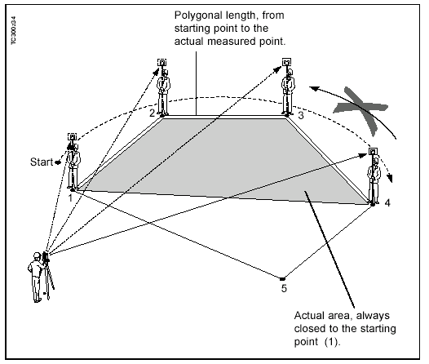
ويژگيهاي نرم افزاري
برنامه مساحت
محاسبه مساحت و محيط چند ضلعي بصورت همزمان با قرائت نقاط .
نقاط را مي توان برداشت كرده و يا از حافظه فراخواني كرد .
قرائت نامحدود نقاط به عبارتي محاسبه مساحت چند ضلعي با تعداد اضلاع نامحدود

Slide 21
ويژگيهاي نرم افزاري
RL/IR Toggle
تغيير حالت از IR به RL
Laserpointer
روشن كردن نقطه ليزر
Level/Plummet
روشن كردن تراز كروي و شاقول ليزري

Slide 22
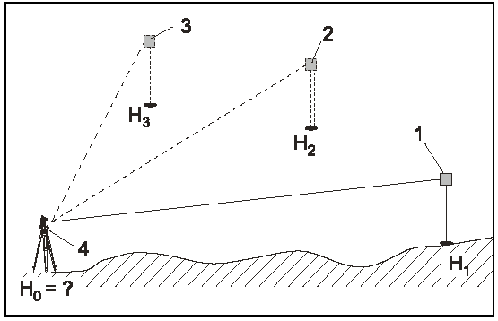
ويژگيهاي نرم افزاري
برنامه انتقال ارتفاع
تعيين ارتفاع ايستگاه استقرار با قرائت 1 تا 5 نقطه با ارتفاع معين .
امكان قرائت معمولي و كوپل
نمايش و ثبت درجه آزادي و انحراف معيار قرائت ها

Slide 23
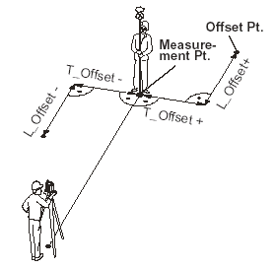
ويژگيهاي نرم افزاري
3D target offset
براي قرائت نقاط در نقطه غير قابل رويت مي توان از برنامه افست استفاده كرد .
Display light
صفحه نمایش را روشن میکند .

Slide 24
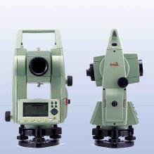
Survey Office
Survey Office
انتقال مشاهدات از توتال به كامپيوتر
مشاهدات
انتقال نقاط مختصات دار از كامپيوتر به توتال
Easy up/download to/from instrument via Windows © drag & drop technology
ايجاد نقاط با مختصات سه بعدي
ايجاد فرمت خروجي نقاط
انجام تنظيمات دستگاه

Slide 25
Accessories

Slide 26
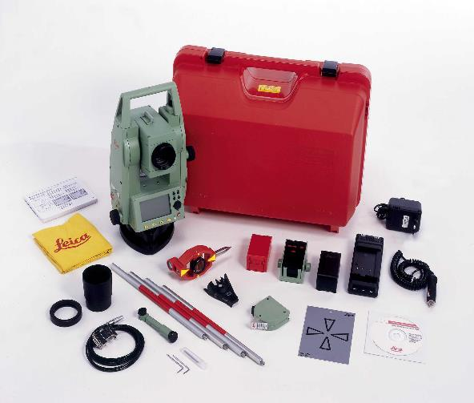
Accessories
انواع لوازم جانبي استاندارد و انتخابي
بدنه دستگاه
تريبراگ
جعبه حمل دستگاه
كتابچه راهنما
كابل انتقال اطلاعات
نرم افزار LSO
ست ميني منشور
باطري
شارژر و لوازم جانبي
متر مخصوص ارتفاع دستگاه
ست ابزار تنظيم دستگاه
محافظ لنز و كاور دستگاه
صفحه ميني تارگت
3
1
4
2
8
9
7
12
10
6
5
13
11

Slide 27
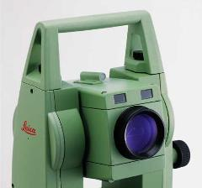
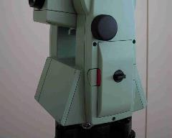
ساير لوازم قابل نصب روي دستگاه
این موارد قابل افزایش به دستگاههای موجود نیز میباشد.
نور راهنماي EGL
مناسب براي پروژه هاي پياده كردن نقاط
برد قابل رويت 150 متر
قابل بروز رساني مدل EGL
كيبورد طرف دوم
قابل نصب ساده با قيمت مناسب و در كمترين زمان

